Slide 1

Chapter.1 Principle of Geometrical Optics
Theories of Optics
Quantum Theory:
Energy levels
Probability densities
Uncertainty principle
Wave Theory:
E&M
Interference
Diffraction
Polarization
Geometrical Theory:
Reflection
Refraction
Aberration
Radiometry
Geometrical Optics is the study of light in the limit of short wavelengths
Light progagates as rays, ignores interference, diffraction, polarization and quantum effect. Geometrical optics includes:
imaging properties(location, magnification)
aberrations(image quality)
radiometry(how much light)

Slide 2
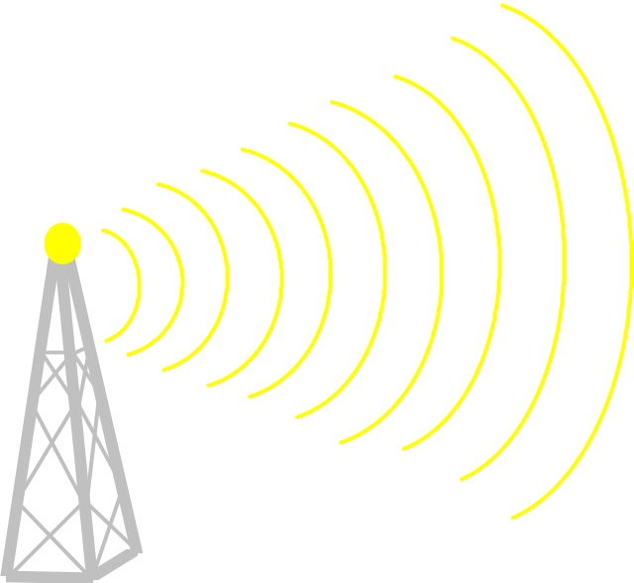
§1.1 luminous point、wavefront、Ray and light beam
Luminous point(light source)
Wave, shperical wave,plane wave
Ray
light beam
optical
system

Slide 3
Wave and light beam
发散光束
同心光束——球面波 divergence
eccentric beam 会聚光束
convergence
平行光束——平面波
collimated beam-plane
perfect optical system
point———》point eccentric—》eccentric
Real optical system
point———》spot eccentric——》non-eccentric

Slide 4

§1.2 Law of Geometrical Optics
1.Rectilinear propagation(光的直线传播定律 )：光在各向同性的均匀介质中沿直线传播。
Diffraction：sinα=Kλ/D
When λ→0, Wave Optics→Geometrical Optics

Slide 5

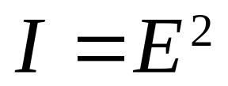
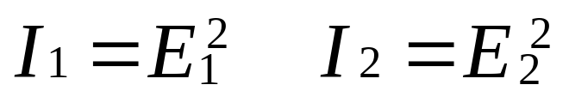
2.Independently propagation(光的独立传播定律)：以不同途径传播的光同时在空间某点相遇时，彼此互不影响，独立传播。相遇处的光强度是简单地相加，总是增强的。
屏上被两发光点同时照亮
区域的强度等于二发光点
产生的强度之和。
A
B
ignores interference:

Slide 6
3. Law of refelction and Snell's law of refraction
A
N
C
AO——incident I ——incident angle
OC——reflected I”——reflected angle
OB——refracted I’——refracted angle
NN’——surface normal
-I”
I
P
n
Q
O
n’
Law of refelction:
1. Incident ray, reflected ray
and surface normal must be coplanar
2. the angle of incidence equals the angle of reflection
I”= -I
I’
N’
B

Slide 7
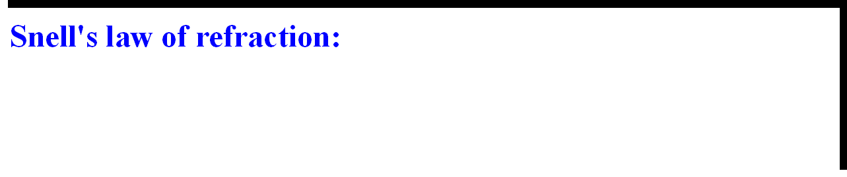
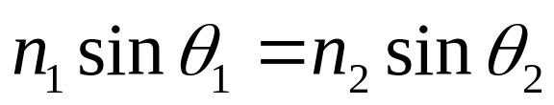
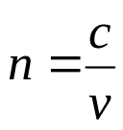

While, n is index of refraction
C——Speed of light in vacuum
v——Speed of light in medium
because v<C，
so, n >1
for visible light:

Slide 8
4. Reversibility propagation(光线传播的可逆性)
if CO is incident ray, then OA will be reflected ray（law of reflected）
if BO is incident ray，then OAwill be refracted ray（Snell's law）
In Snell' law，if n’= - n , then I’= - I
so, law of reflection is special case of Snell's law
反射定律是折射定律当n’= - n时的特殊情况
so, reflected in air, n=1, n’= - 1

Slide 9

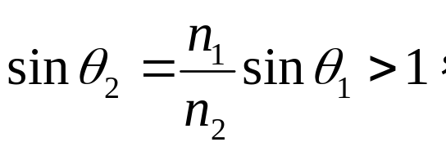
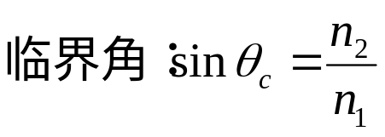
Total Internal Reflection(TIR)
When a ray propagates from a high index(光密) to a low index（光疏） medium
There is no solution when
There is no refracted beam and the beam is completedly reflected.
Total Internal Reflection
A
N
C
A
C
Im
I
I”
P
B
Q
O
I’
N’
the incident angle just satisfies the critical angle(临界角)

Slide 10
Application of TIR
① Prism
low index n1 cladding
② Optical Fiber
Hight index n2 core

Slide 11
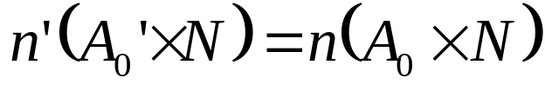
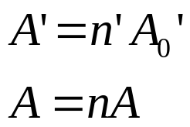
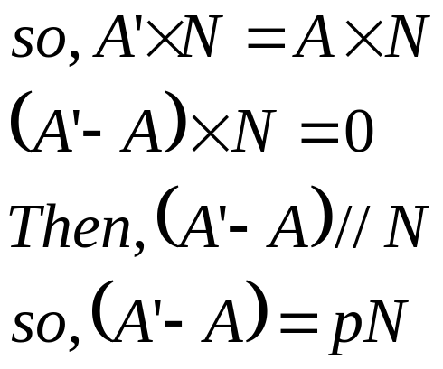
Vector format of law reflection and Snell's law
A0
A0’
A0——unit vectors of incident ray
A0’——unit vectors of refracted ray
N——unit vectors of surface normal
n’sinI’=n sinI
as:
I’
I
N
A
A’
N
n
n’>n
A’
A
N
n
n’<n

Slide 12
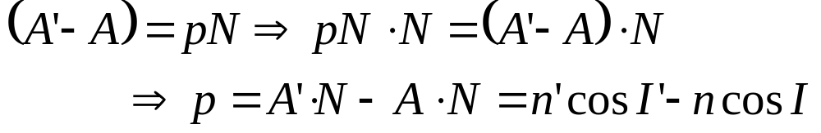
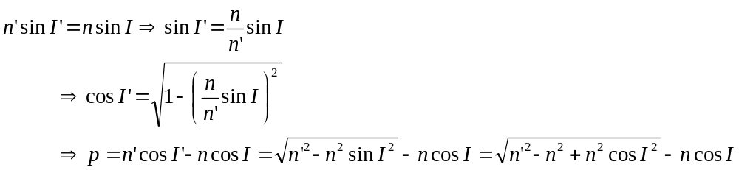


Vector format of Snell's Law
When n’＝-n P＝n'cosI'-ncosI＝-2ncosI＝-2(N·A)
Vector format of Law of reflection

Slide 13
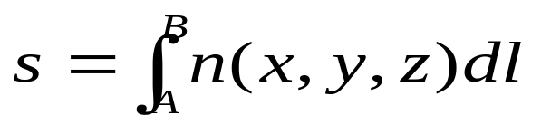
§1.3 Fermat's Priciple(费马原理)
A method for dermining valid ray paths
一、Optical path length(光程)——is propertional to the time it takes light to propagate along a ray.
(光线在介质中传播的光程等于光线从一点到另一点传播的时间与在真空中传播速度的乘积)
1. In homogeneous medium(均匀介质中)，
s＝Ct，because n＝C/v, l＝vt
so: s＝nl
——光线在介质中传播的距离与该介质折射率的乘积。
——光线在真空中相同时间内传播的距离。
2.In inhomogeneous medium：ds=ndl
n
B
dl
A

Slide 14
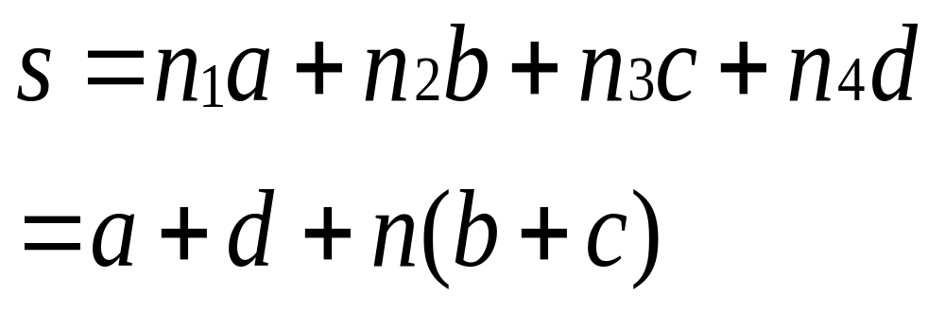
OPL: A——》B
a
b
A
n1
n2
n3
c
n4
d
B

Slide 15
Fermat's Principle
The OPL of the actual ray is either an extremum(a minimum or a maximum) with respect to the OPL of aduacent paths or equal the OPL of adjacent path.
光从一点传播到另一点是沿着光程为极值
（极大、极小、常量）的路径传播的。
  normally, OPL
  s＝∫ds＝∫n·dl
  Fermat's principle
  δs＝δ∫n·dl＝0 （ Derived in《Priciple of Optics》）

Slide 16
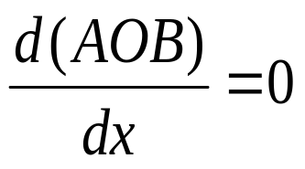
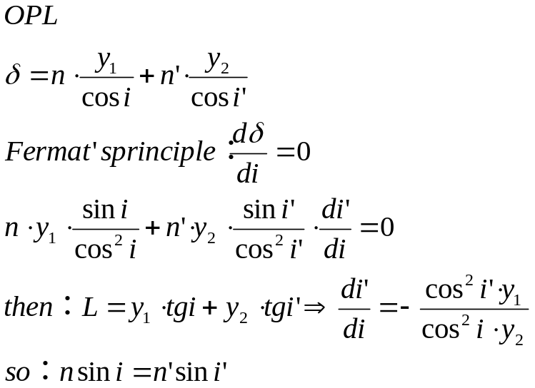
Fermat's Principle
①Rectilinear propagation
两点间以直线为最短——直线传播
N
A
B
②reflection
I
-I”
③Snell's Law
O
N
A
y1
C
I
O
n
x
n’
y2
I’
L
B

Slide 17
对其他曲面，光程也可能是极大值或常量
S
对椭球面，
（FMF’）=FM+MF’=常量
对曲面PQ，光程为极大值
对曲面ST，光程为极小值
M
P
Q
T
F
F’

Slide 18
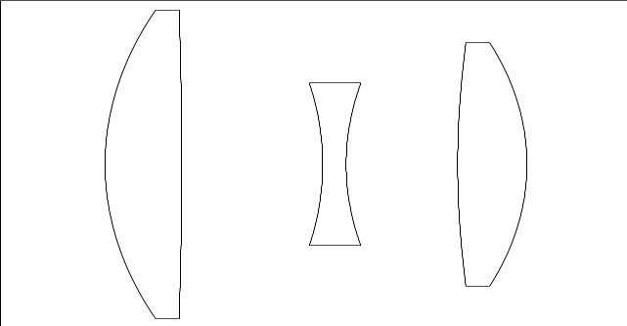
§1.4 Real and Virtual images&
Perfect imaging condition
一、concept
O1
O2
① Optical axis(光轴)——对于一个球面，光轴是通过球心的直线
对于一个透镜，光轴为两个球心的连线
② vertex顶点——光轴与球面的交点
③ coaxial system共轴光学系统——所有的球心都在一条直线上
④non-coaxial system非共轴光学系统——所有的球心不全在一条直线上

Slide 19
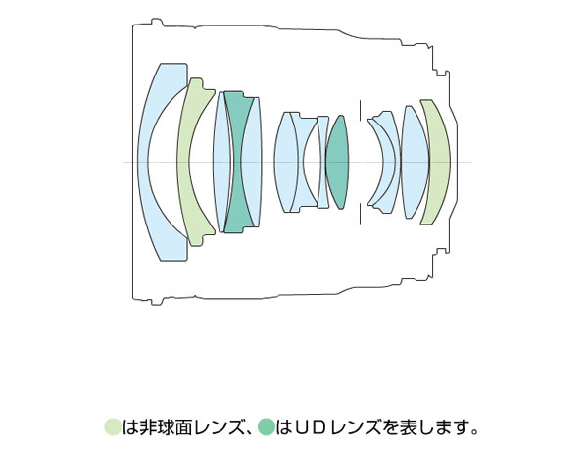
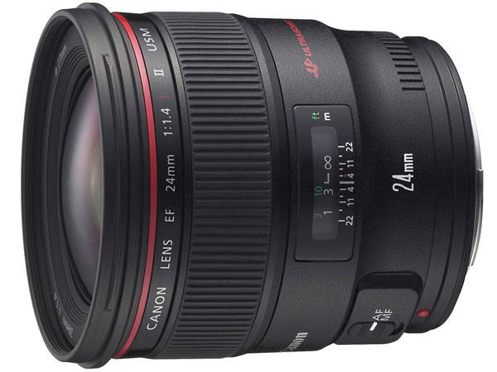
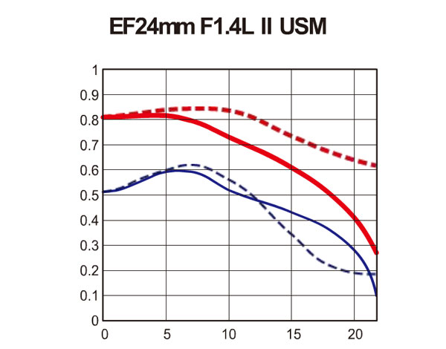
coaxial system

Slide 20
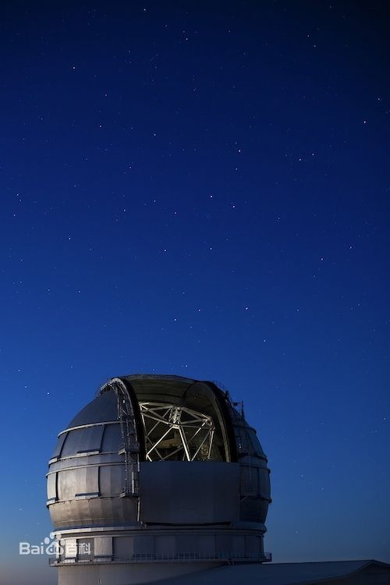
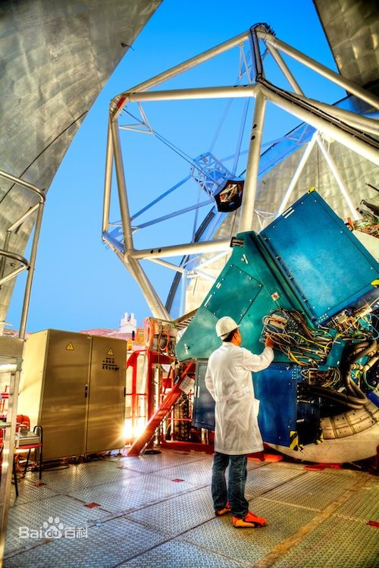

Slide 21
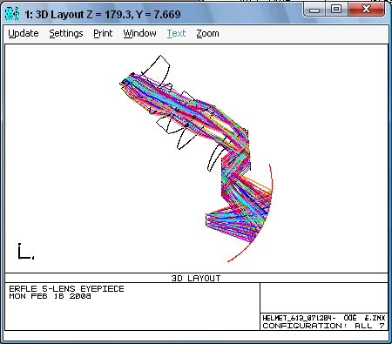
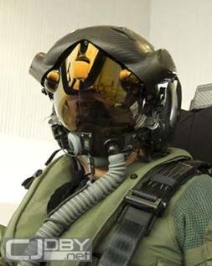
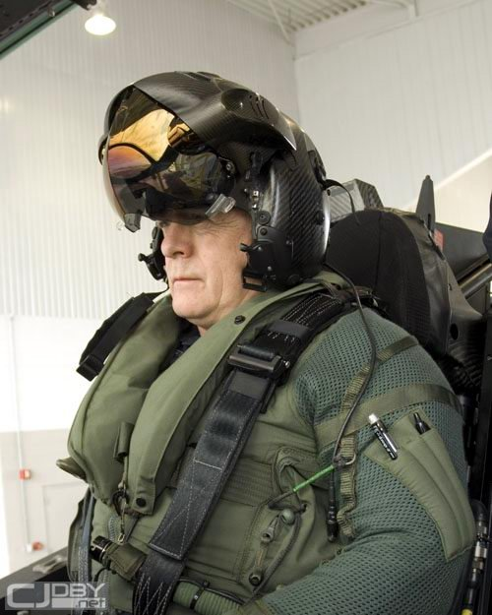
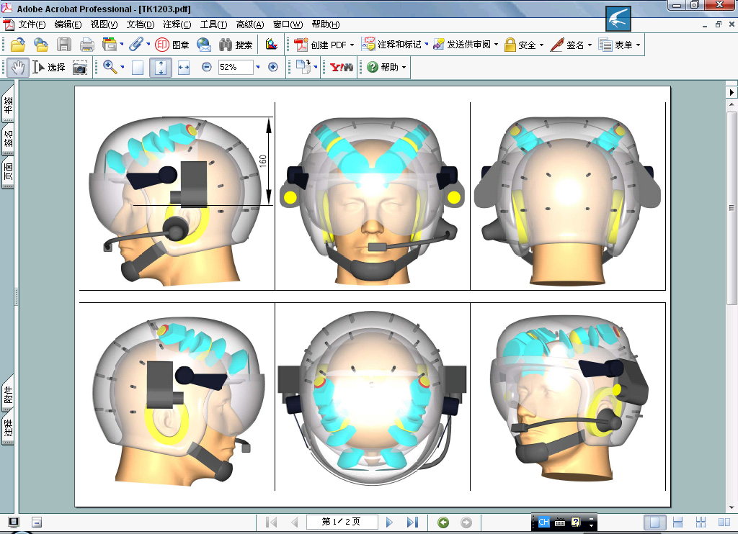
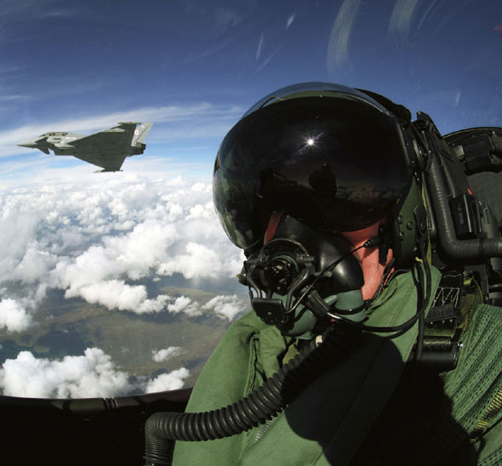

Slide 22
⑤ real object(image)实物(像)点——实际光线的交点
(屏上可接收到)
Virtual object(image)虚物(像)点——光线的延长线的交点
(屏上接收不到,人眼可感受
⑥ object(image) space物(像)空间——物(像)所在的空间，可从 -∞到+∞
real object(image) space实物(像)空间——实物(像)可能存在的空间
virtual object(image) space虚物(像)空间——虚物(像)可能存在的空间
A1’(A2)
A3’(A4)
A4’
A1
O1
O2
O3
O4
A2’(A3)

Slide 23
二、Perfect imaging condition(完善成像条件)
Optical system
Object——————》Image
Perfect imaging condition
完善成像
条件：等光程
Optical system
eccentric beam———》eccentric beam
Optical system
spherical beam——》spherical beam

Slide 24
一球面波在某时刻t1形成一波面，该波面经光学系统仍为一球面波，它在某一时刻t2形成一波面。波面之间的光程总是相等的，得等光程条件。
Ek
wavefront t1
E1
Ek-1
Wavefront t2
E2
……
A1
O1
O2
Ok-1
Ok
Ak’
n1
n2
nk
nk+1
(AA')＝n₁ ·AO₁ +n₂ ·O₁ O₂ +...+n_{k} O_{k-1} O_{k} +n_{k+1} ·O_{k} A_{k} ' ＝n₁ AE₁ +n₂ E₁ E₂ +...+n_{k} E_{k-1} E_{k} +n_{k+1} E_{k} A'＝constant

Slide 25
Example
1. reflection
  ① limited distance object有限远物A——》limited distance imageA’：
  ellipsoid(椭球面)
  ②infinite object无穷远物A——》limited distance image有限远像A’：
  paraboloid 抛物反射面
  ③limited distance object有限远物A——》infinite image无穷远像A’：
  paraboloid 抛物反射面(根据光路可逆性)
F
F’
F

Slide 26
2. refraction
if AO=l OA’=l’ , by perfect image condition
(AA’)＝n·AE+n’·EA’＝nl+n’l’＝costant (x,y)can be obtained
y
——quartic surface(四次曲线)， ovaloid(卵形面）
E
(x,y)
A
O
A’
-l
n
n’
l’
若令物或像点之一位于无穷远，可得二次曲面。
这些曲面加工困难，且它们对轴外点并不满足等光程条件

Slide 27
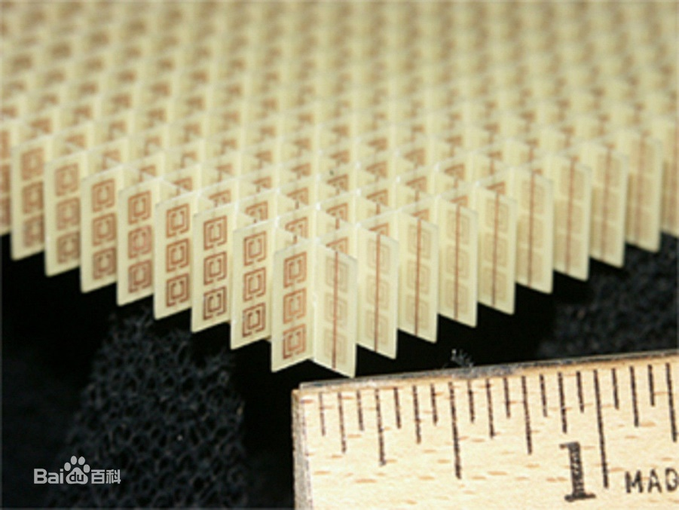
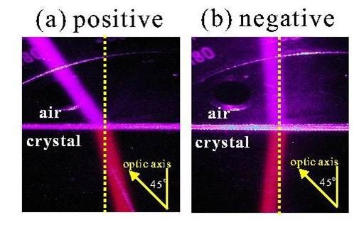
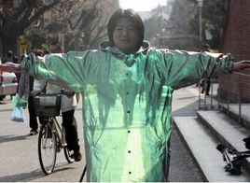
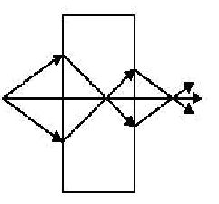
“超材料(metamaterials)”:

Slide 28
本章小结
发光点、光线和光束的概念
有关光传播路径的定律，特别是折射定律、反射定律
费马原理（极端光程定律）
物像概念，物空间、像空间，完善成像（等光程条件）
与本章内容有关的前沿问题
非球面及其应用
隐身、负折射率材料
超构表面

